Slide 1
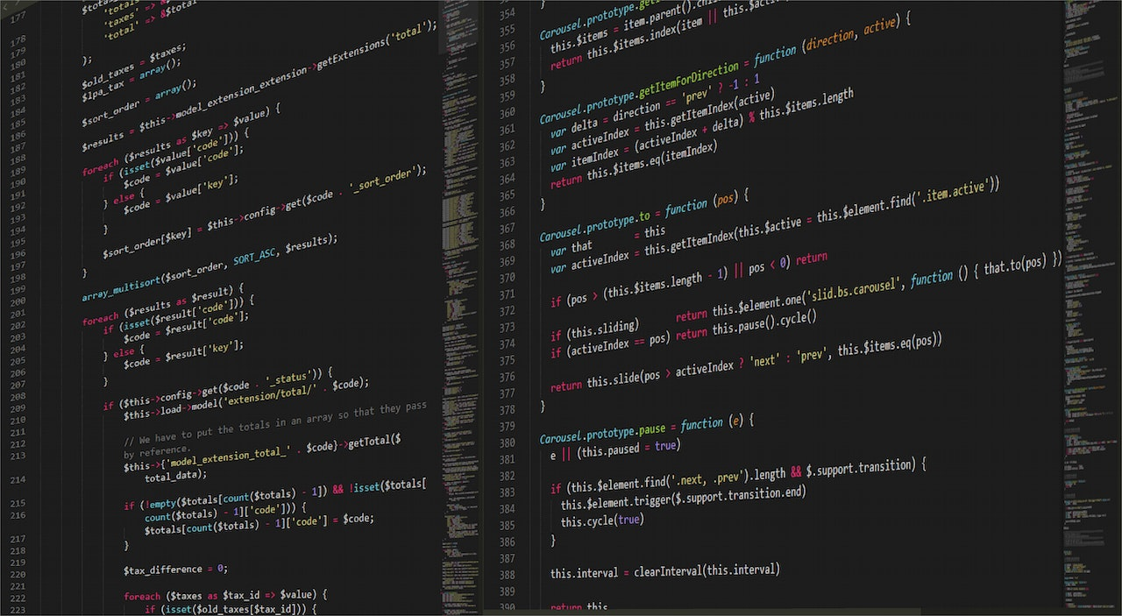
Հայաստանի Ազգային Պոլիտեխնիկական Համալսարան
Օպտիմալացման գործընթացների չափայնության նվազեցման միջոցի մշակում
Ֆակուլտետ՝ Կիրառական Մաթեմատիկա և Ֆիզիկա
Խումբ՝ Մմթ 440
Ուսանողուհի՝ Քոսյան Լիլիթ
Ղեկավար՝ Մարկոսյան Գայանե

Slide 2

START

Slide 3
Նշանակում է գտնել մեթոդներ, որոնք օգնում են արդյունավետ լուծել բարդ խնդիրներ՝ նվազեցնելով այդ խնդիրների պարամետրերի կամ փոփոխականների քանակը, առանց էականորեն կորցնելու կարևոր տեղեկատվություն
Օպտիմալացման գործընթացների չափայնության նվազեցման միջոցի մշակման նշանակությունը

Slide 4

Օպտիմալացումը մաթեմատիկական և ինժեներական գործընթաց է, որի նպատակն է որոշակի նպատակի (objective) գործառույթ առավելագույնի կամ նվազագույնի հասցնել՝ որոշակի պայմանների ներքո։ Օպտիմալացման խնդիրներն ունեն լայն կիրառություն՝ արդյունաբերության, տնտեսագիտության, կենսաբժշկության, մեքենայական ուսուցման և այլ ոլորտներում։
ՕՊՏԻՄԱԼԱՑՄԱՆ ԸՆԴՀԱՆՈՒՐ ՀԱՍԿԱՑՈՒԹՅՈՒՆԸ

Slide 5
Հաշվարկային բարդության աճ
Երբ փոփոխականների կամ տվյալների քանակը մեծանում է, ալգորիթմի հաշվարկային բարդությունը նույնպես աճում է։
Անիծյալ չափայնության խնդիրը
Բարձր չափայնությամբ խնդիրները կարող են բախվել ևս մեկ խնդրի՝ «անիծյալ չափայնության խնդիրը», որտեղ տվյալների տարածության մեջ հեռավորությունները աղավաղվում են, և հարևանության հասկացությունը կորցնում է իմաստը։
Գերհարմարեցում
Բարձր չափայնության դեպքում հնարավոր է, որ մոդելը միտված լինի «գերհարմարեցմանը», ինչը նշանակում է, որ այն շատ լավ է հարմարվում ուսուցման տվյալներին՝ այնուամենայնիվ չի կարողանում ճիշտ ընդհանրացնել և բալանսավորված կերպով աշխատել նոր տվյալների վրա։
Վերլուծական անհարմարություն
Բարձր չափայնության դեպքում դժվարանում է տվյալների վիզուալիզացիան և ինտուիտիվ վերլուծությունը։ Մեծ թվով չափանիշներ ավելացնելու արդյունքում պատկերը դառնում է ավելի համալիրված և դժվար ճանաչելի, ինչը դժվարացնում է մոդելների մեկնաբանությունը և տվյալների առավելությունը։
Բարձր չափայնության խնդիրներ և դրանց ազդեցությունը

Slide 6
Գրադիենտային մեթոդներ
Այս մեթոդները պահանջում են, որ նպատակային ֆունկցիան լինի հարթ (smooth) և դիֆերենցիալ, որպեսզի հնարավոր լինի ապահովել կայուն և արդյունավետ կոնվերգենցիա։
Հյուրիստիկ մեթոդներ
Այս մեթոդները կարող են գտնել նվազագույն կամ առավելագույն արժեքներ այնպիսի բարդ օպտիմալացման խնդիրներում, որտեղ դասական գրադիենտային մեթոդները դժվարանում են կամ ընդհանրապես չեն գործում։
Եզակիացման մեթոդներ
Կոնվեքս օպտիմալացման հիմնական առավելությունն այն է, որ լուծում գտնելիս անհրաժեշտ չէ անհանգստանալ տեղային առավելագույնների կամ նվազագույնների առկայության մասին․ որոնվող լուծումն իրապես գլոբալ օպտիմումն է։
Չափայնության նվազեցման մեթոդներ Բոլոր այս մեթոդների արդյունավետությունը կարող է զգալիորեն բարելավվել, եթե կիրառվում է տվյալների չափայնության նվազեցում։ Դրա միջոցով կարելի է նվազեցնել խնդրի բարդությունը, պահպանելով անհրաժեշտ ճշգրտություն։ Չափայնության նվազեցման ամենատարածված մեթոդներից մեկն է PCA, որը թույլ է տալիս տվյալների չափային դեստրուկտուրացման միջոցով նվազեցնել փոփոխականների քանակը՝ պահպանելով հիմնական ինֆորմացիան։
Օպտիմալացման հիմնական մեթոդները

Slide 7

ՉԱՓԱՅՆՈՒԹՅԱՆ ՆՎԱԶԵՑՄԱՆ ՆՊԱՏԱԿԸ և ԿԻՐԱՌԵԼԻՈՒԹՅՈՒՆԸ
Չափայնության նվազեցումը տվյալների վերամշակման կարևոր փուլ է, որն ուղղված է տվյալների փոփոխականների քանակի նվազեցմանը՝ նրանց հիմնական կառուցվածքային կամ տեղեկատվական բովանդակությունը պահպանելու նպատակով։
Այս մեթոդները կիրառվում են այն ժամանակ, երբ տվյալների չափերը (կամ առավել հաճախ՝ փոփոխականների քանակը) խոչընդոտում են հաշվարկային գործընթացին կամ առաջացնում են գերաբարդություն, ինչը կարող է շատ խոչընդոտներ ստեղծել օպտիմալացման գործընթացում։

Slide 8

Շնորհակալություն

